Slide 1
Frontend 101
Разработка пользовательского интерфейса

Slide 2


Денис Соколов
Разработчик корпоративных Windows приложений
Full Stack разработчик веб-приложений
Руководитель группы Frontend-разработки
Backend разработчик облачных решений
sokolovdenn
sokolovdenn

Slide 3
О чём этот курс?

Slide 4
План
11.02 — HTML
18.02 — CSS: синтаксис и селекторы
25.02 — CSS: управление потоком документа
04.03 — JavaScript: переменные, типы данных, операторы, циклы, функции
11.03 — JavaScript: объекты, массивы, замыкания, классы
18.03 — JavaScript: Browser API
25.03 — протокол HTTP, Promise API, выполнение запроса
01.04 — React: как работает, для чего нужен.
08.04 — React: архитектура веб-приложения.
15.04 — WebSockets
22.04 — оптимизация производительности веб-приложений
29.04 — ОТПУСК
06.05 — особенности разработки под мобильные устройства
13.05 — основы безопасности веб-приложений
20.05 — ЗАЧЁТ

Slide 5
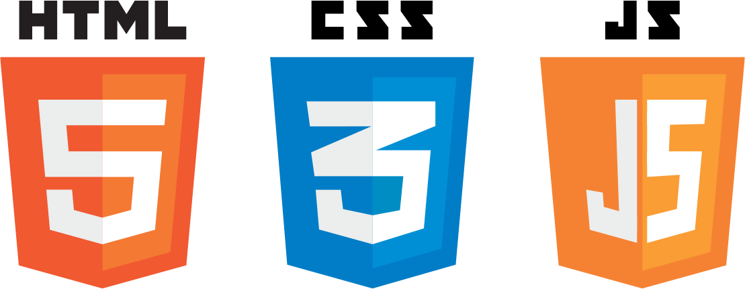

Slide 6







Slide 7
Мотивация

Slide 8


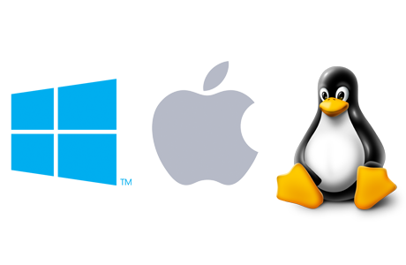
Cross-
Platform
Web
Mobile
Desktop

Slide 9
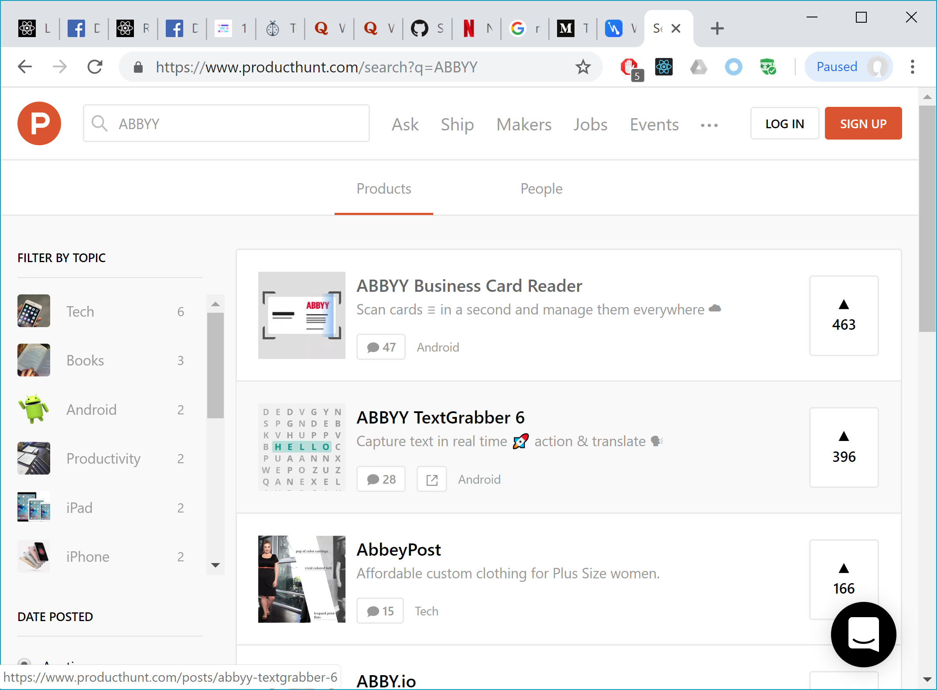
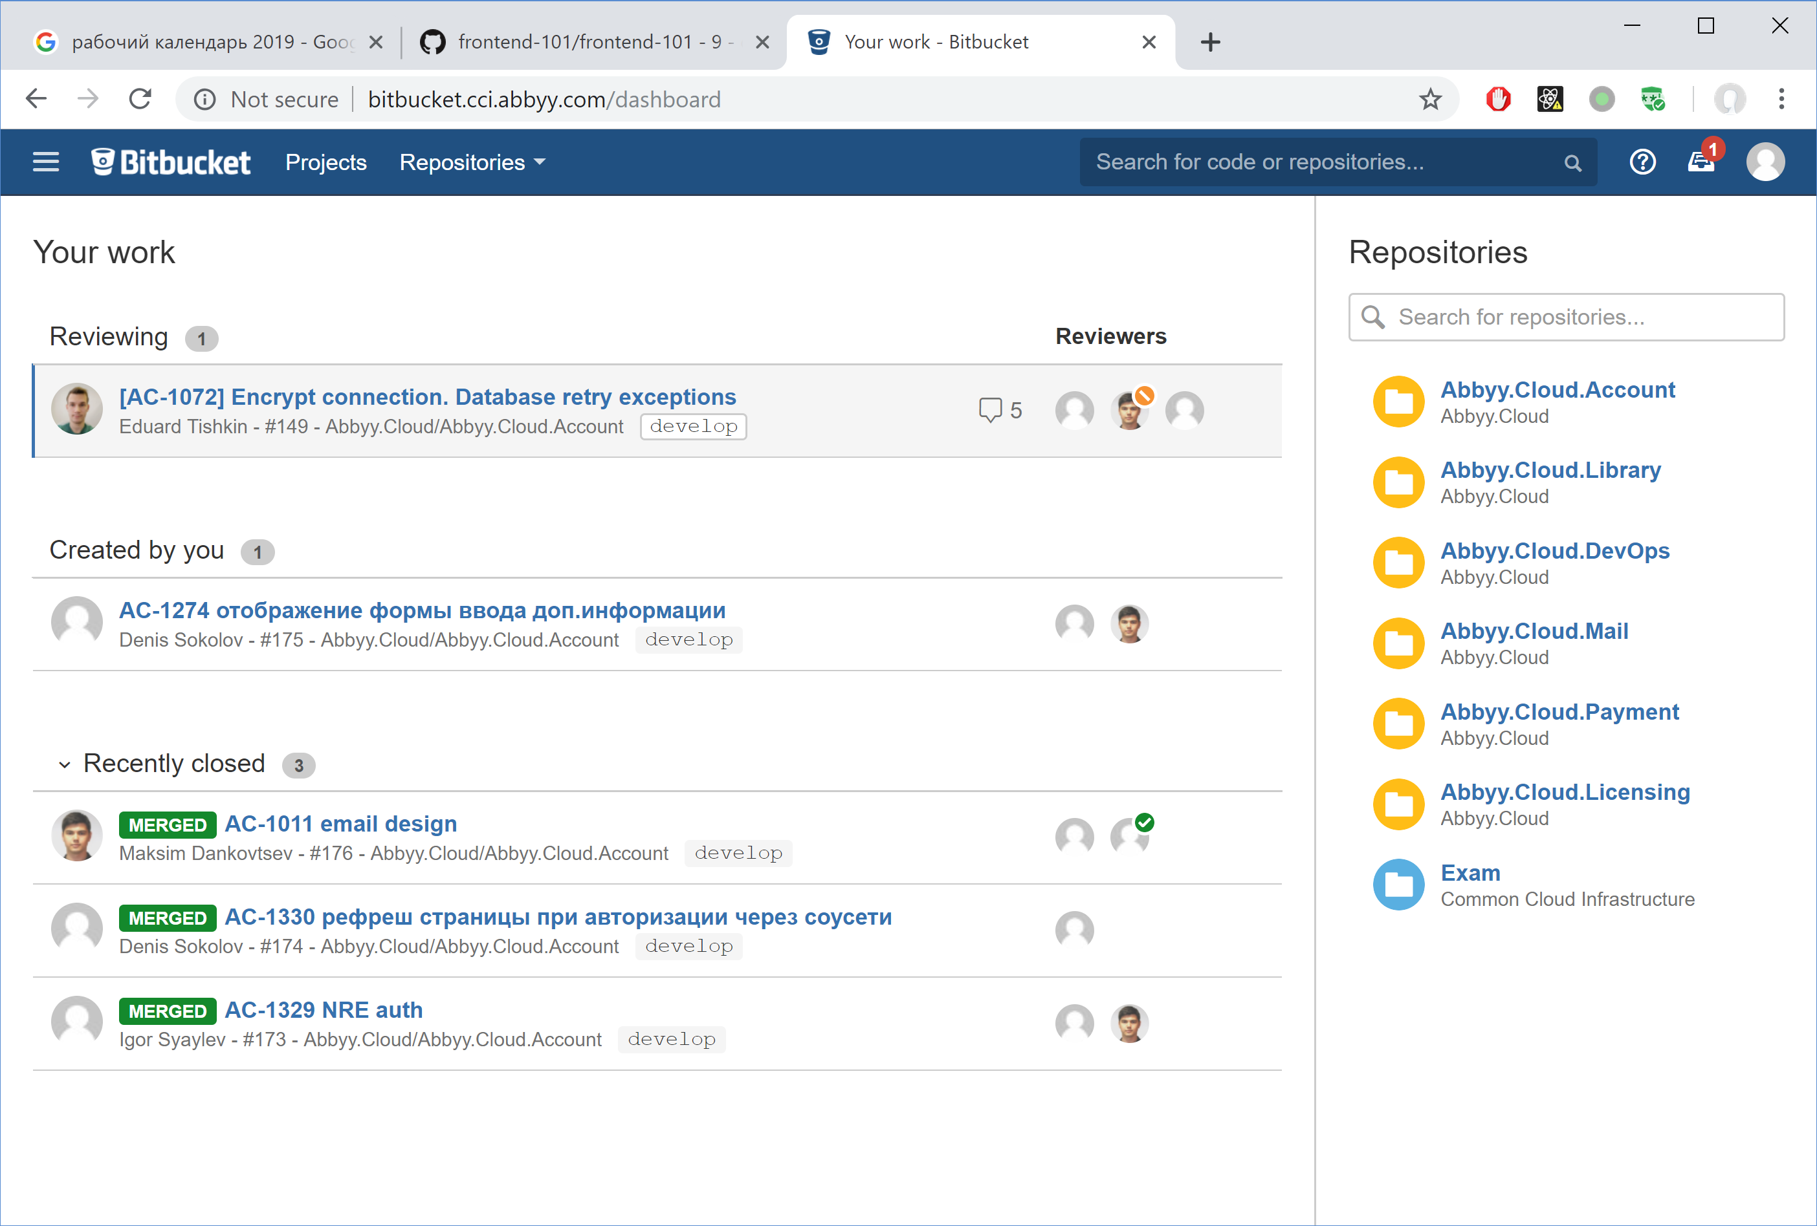
Веб-приложения на React
Product Hunt
Bitbucket

Slide 10
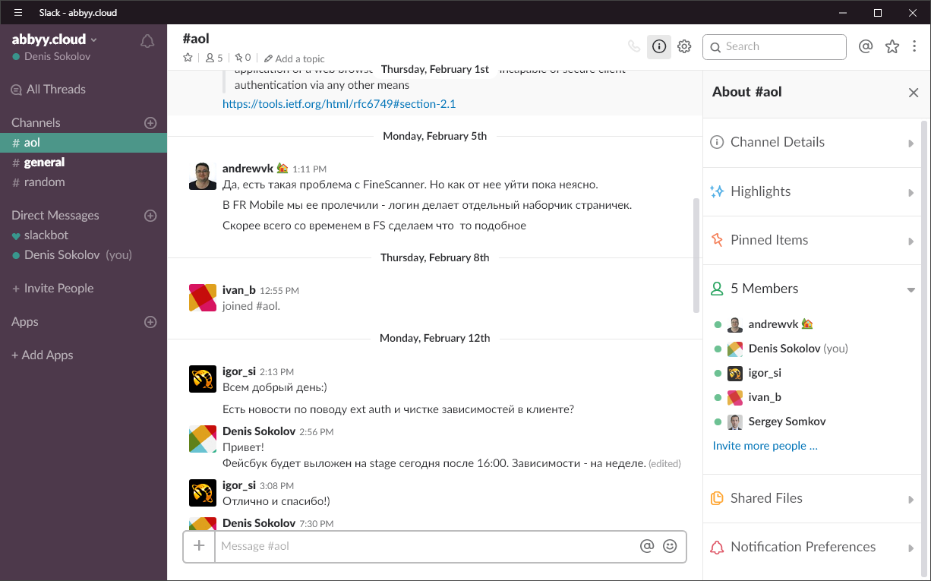
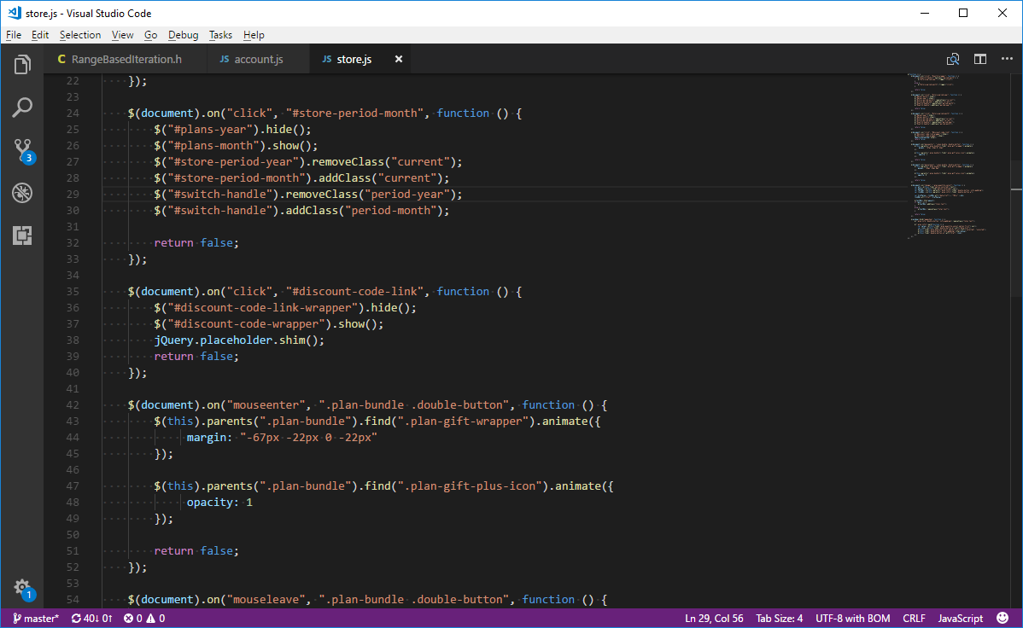
Десктопные приложения на Electron
Slack
Visual Studio Code
Electron uses Chromium and Node.js so you can build your app with HTML, CSS, and JavaScript.
Compatible with Mac, Windows, and Linux, Electron apps build and run on three platforms.

Slide 11
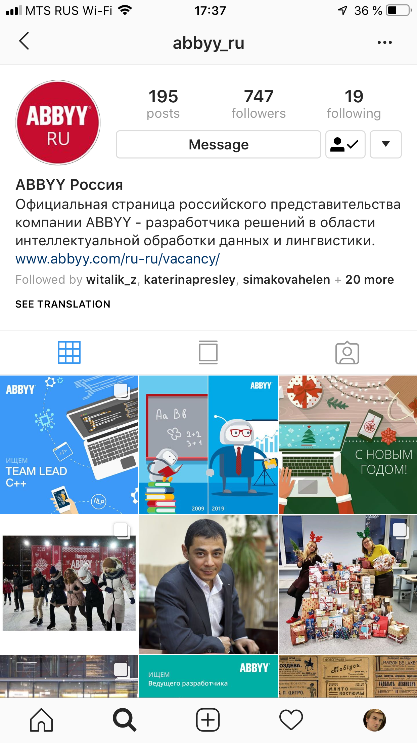
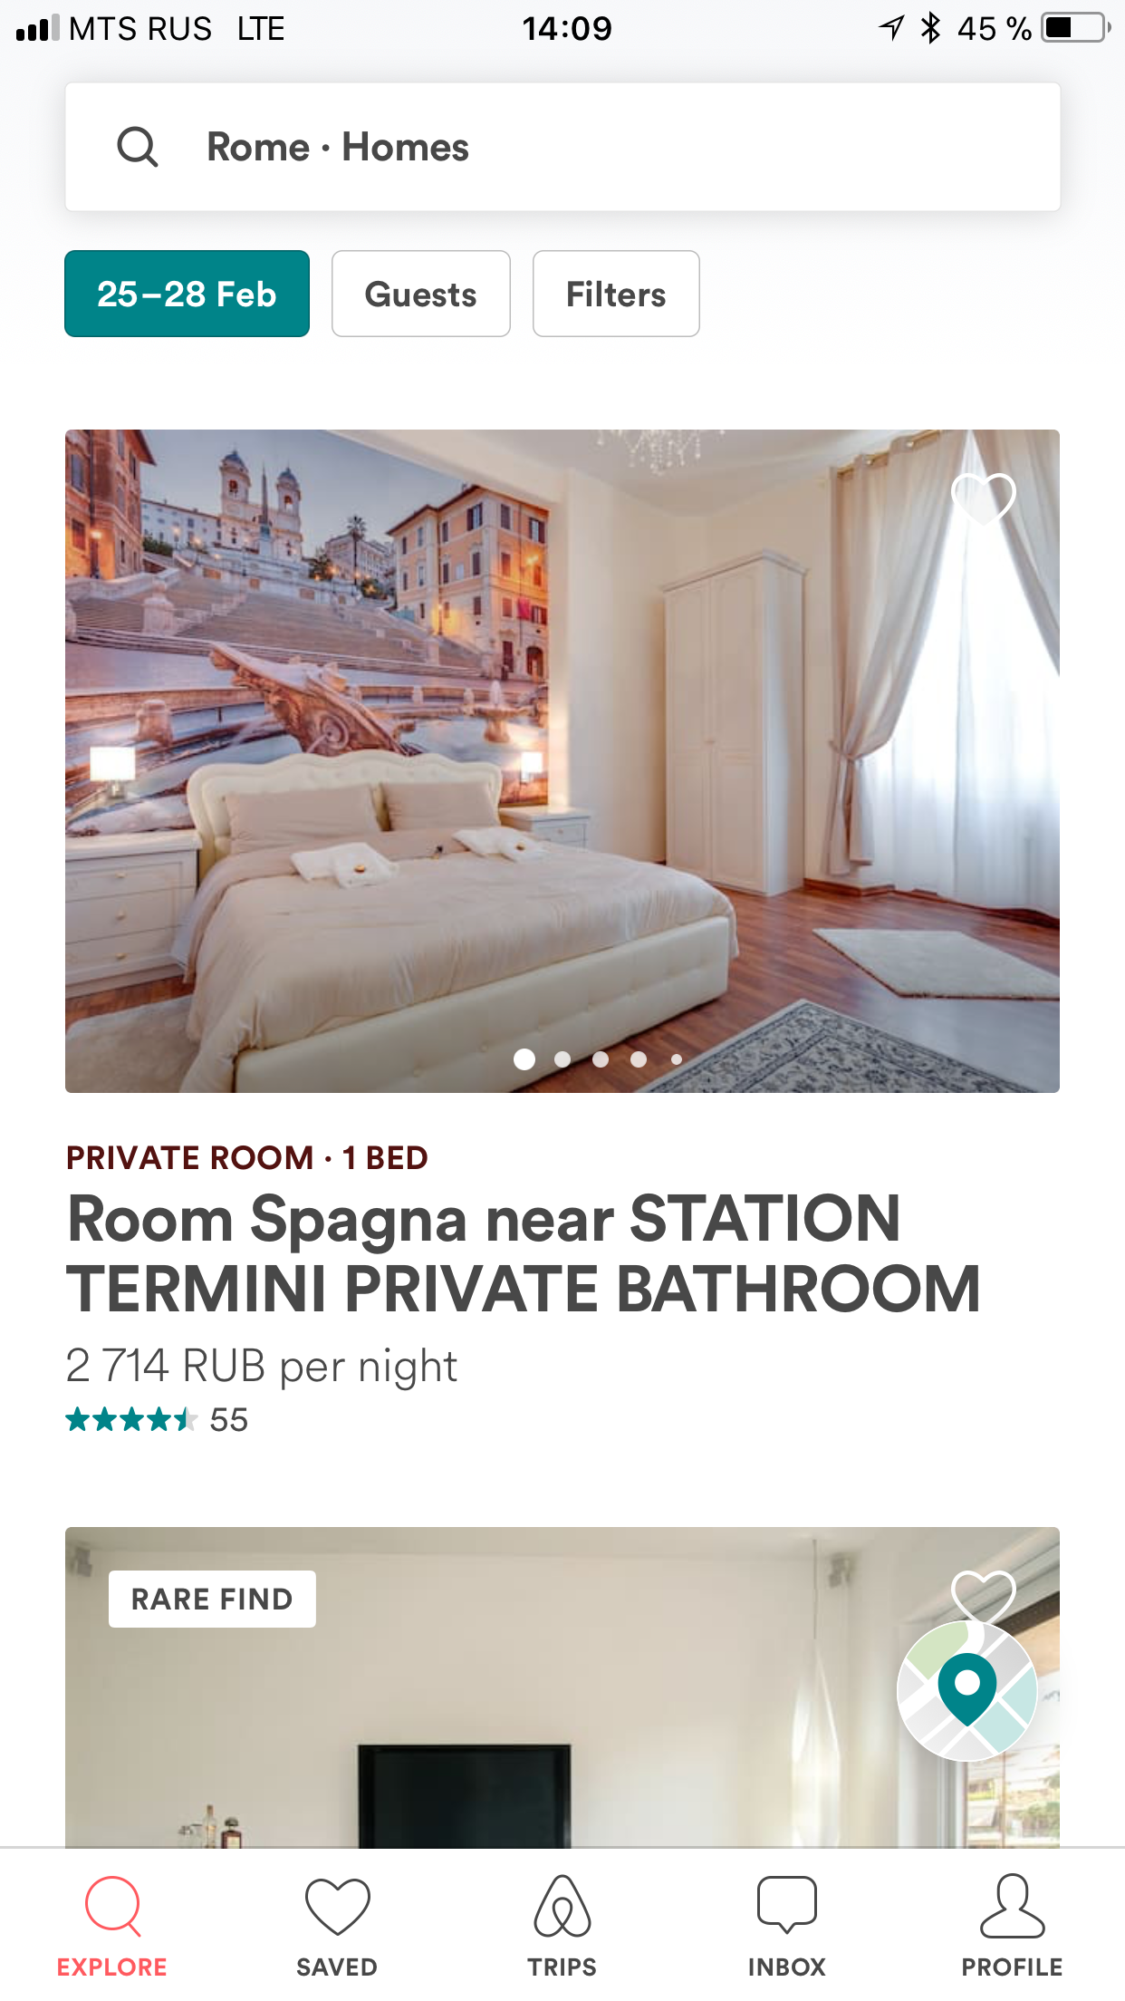
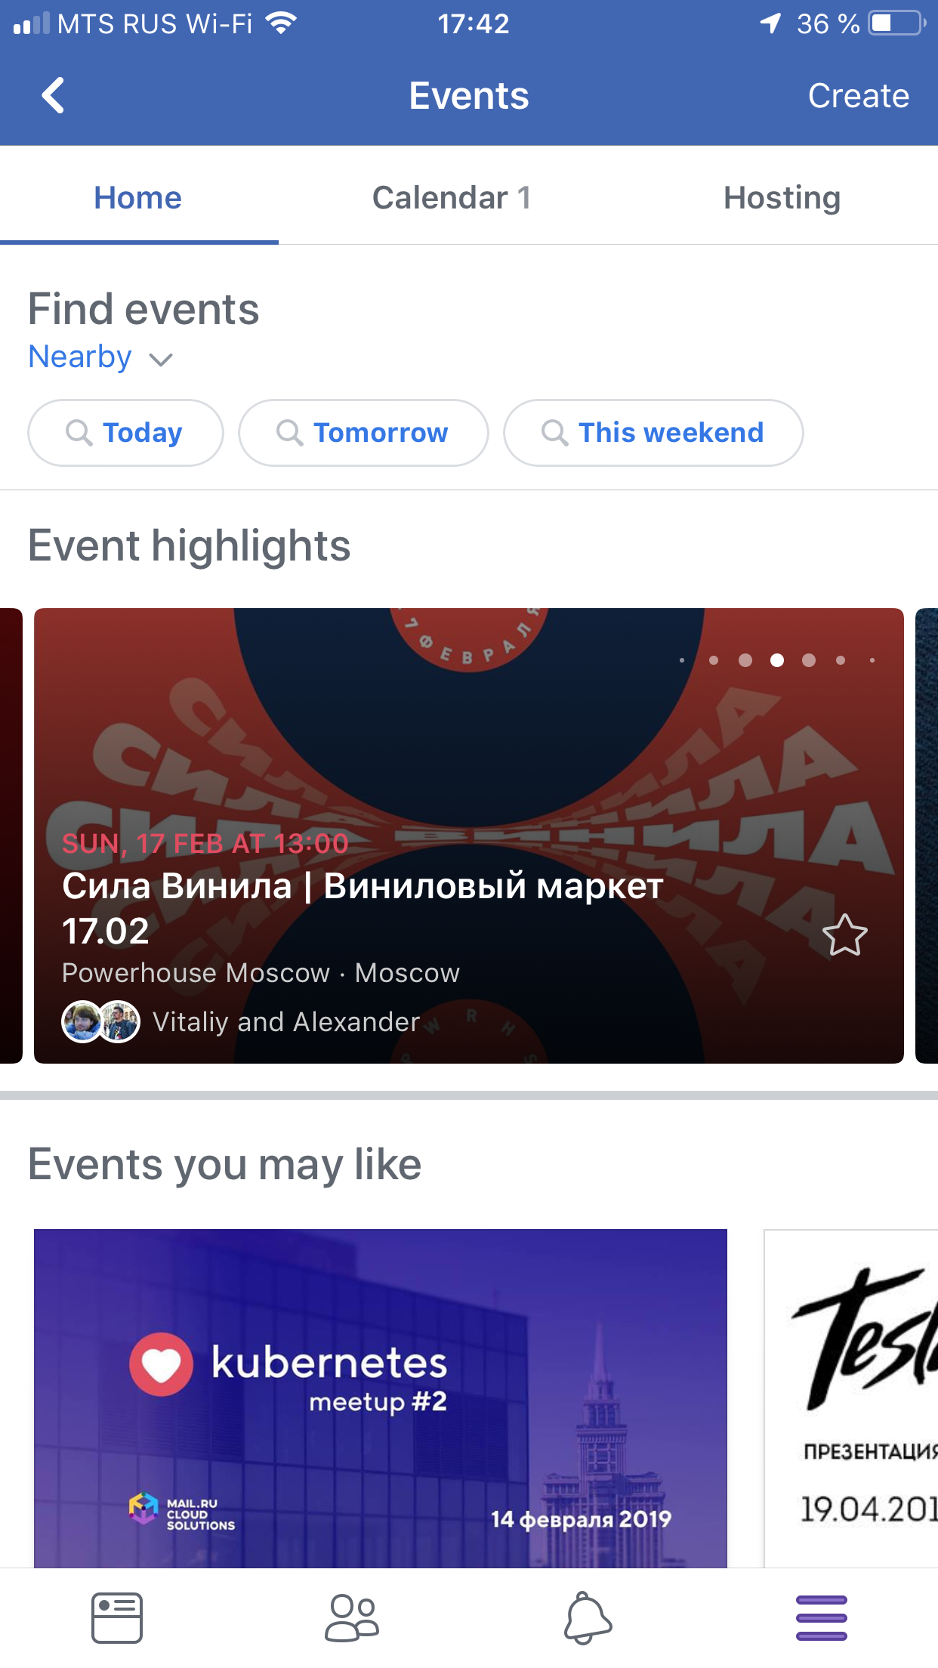
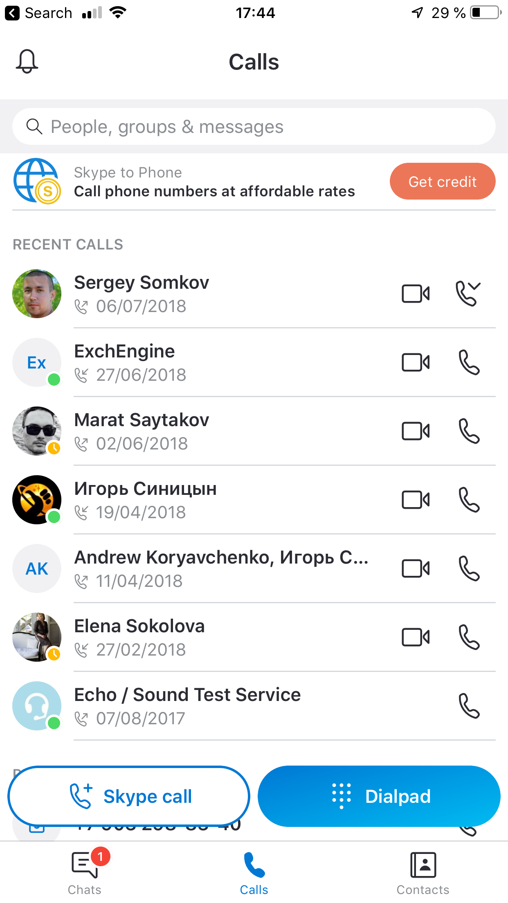
Мобильные приложения на React Native
Instagram
Airbnb
Facebook
Skype
React Native is like React, but it uses native components instead of web components as building blocks.
So to understand the basic structure of a React Native app, you need to understand some of the basic React concepts,
like JSX and components.

Slide 12
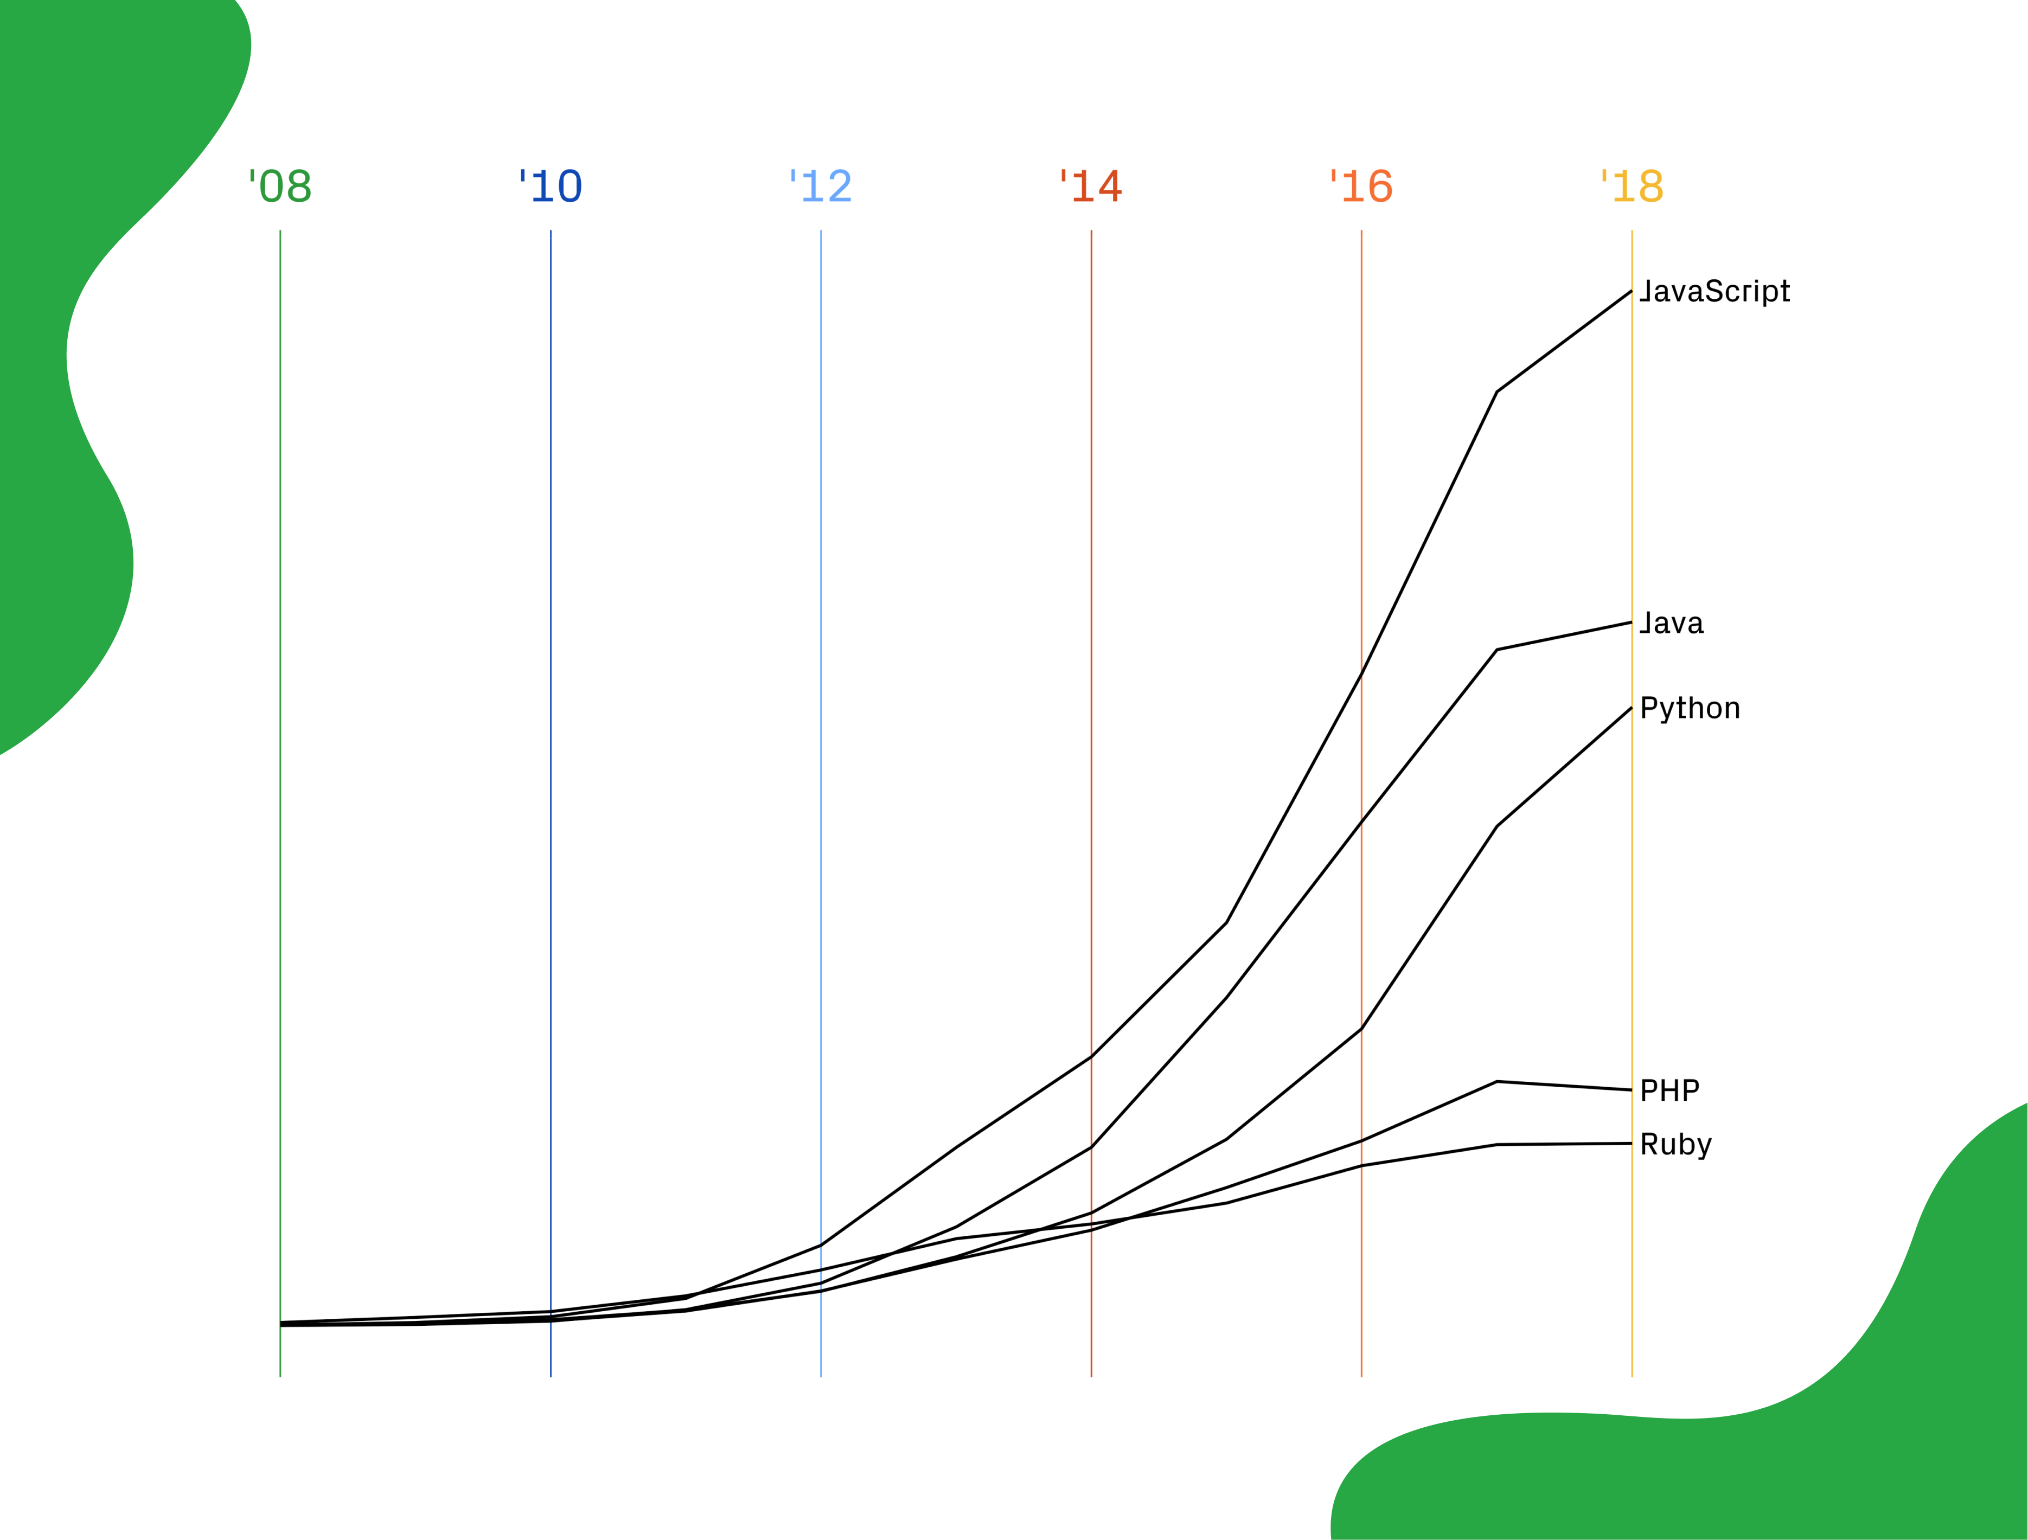
GitHub statistics
GitHub was approaching nearly 1 million repositories total.
JavaScript also tops our list for the language with the most contributors in public and private repositories.
https://github.blog/2018-11-15-state-of-the-octoverse-top-programming-languages/

Slide 13
Фронтентд — это сложно
Data Structures and Algorithms
Design Patterns
Computer Networking
Software Testing
DevOps
UI/UX
SEO
etc…

Slide 14
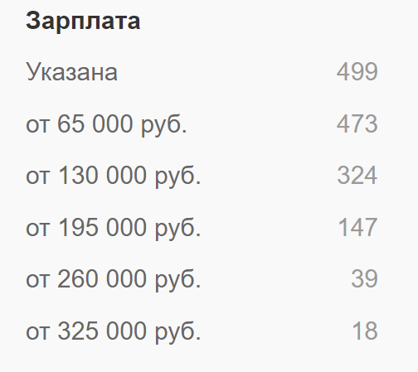
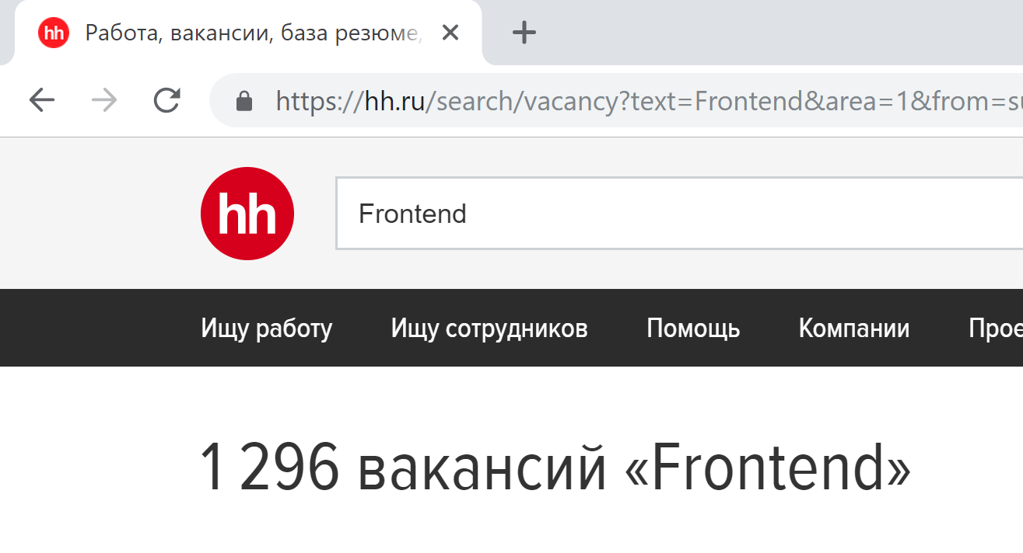
Работа и зарплата

Slide 15

Фронтенд-разработчик: ожидание

Slide 16

Фронтенд-разработчик: реальность

Slide 17
Как сдать зачёт?
Написать React приложение:
фронтенд для мессенджера
Ссылка на API, документация, критерии приёмки — позже.

Slide 18
Важные ссылки
Лекции, примеры кода, задания — на GitHub:
https://github.com/sokolovdenis/frontend-2019
Вопросы, обсуждения, жалобы, предложения — в Telegram:
https://telegram.me/frontend2019

